Slide 1
用反比例函数解决图形问题

Slide 2
反比例函数问题中的一些难题,常会与几何图形结合在一起,巧用反比例函数中比例函数k的几何意义,往往能柳暗花明.

Slide 3
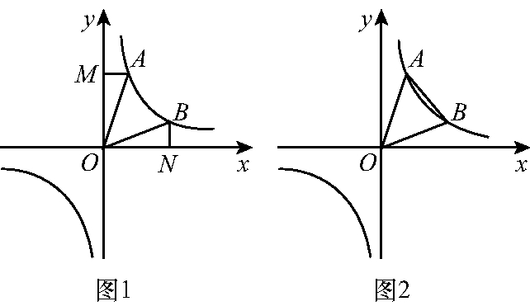

Slide 7
(1)当点P的坐标为(-1,0)时,求△ABC的面积.
(2)若AB=BC,求点A的坐标.
(3)连接OA和OC.当点P的坐标为(t,0)时,△OAC的面积是否随t值的变化而变化?请说明理由.

Slide 10
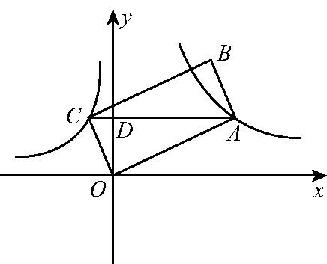

Slide 12
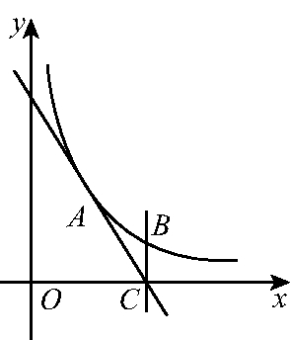
(1)求k的值与点B的坐标;
(2)连接AB,求△ABC的面积;
(3)在平面内有一点D,使得以A,B,C,D四点为顶点的四边形为平行四边形,试写出符合条件的所有点D的坐标.

Slide 16
③如图,当四边形ACD″B为平行四边形时,AC=BD″且AC∥BD″.
∵点A的坐标为(3,4),点B的坐标为(6,2),点C的坐标为(6,0),
∴x_{D″}-x_{B}=x_{C}-x_{A}即x_{D″}-6=6-3,∴x_{D″}=9.
y_{D″}-y_{B}=y_{C}-y_{A}即y_{D″}-2=0-4,∴y_{D″}=-2,
∴点D″的坐标为(9,-2).
综上所述,符合条件的点D的坐标是(3,2)或(3,6)或(9,-2).

Slide 17
反比例函数与四边形的结合,常涉及的知识点有:利用待定系数法确定函数表达式,平行四边形的判定与性质,有时还需要采用“数形结合”和“分类讨论”的数学思想.

Slide 18
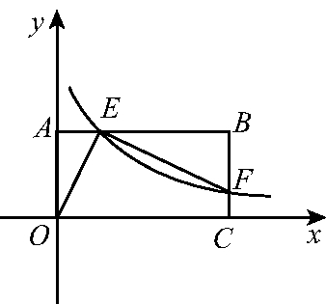

Slide 20
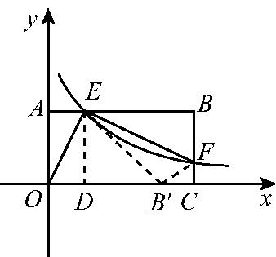

Slide 21
反比例函数与几何变换的结合,有时会涉及相似三角形的判定与性质、几何变换的性质等知识,巧妙地转化点的坐标是解决问题的关键.

